Slide 1
Tema 3
La capa de aplicación
(2/2)

Slide 2
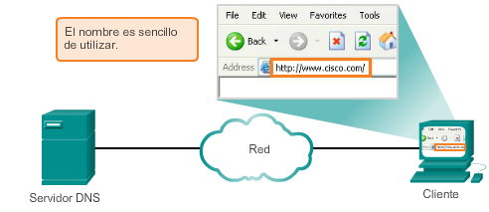
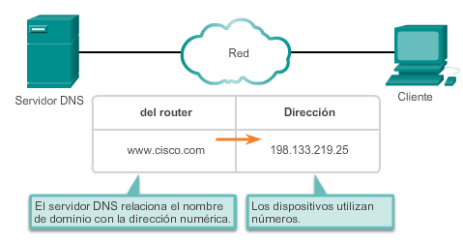
3. Protocolos y servicios de capa de aplicación conocidos (3/10)
Sistema de Nombres de Dominio: DNS (1/3)
Notes:
2
El Sistema de Nombres de Dominio (DNS) está compuesto de:
Servicio DNS
Protocolo DNS
Proceso de resolución DNS

Slide 3
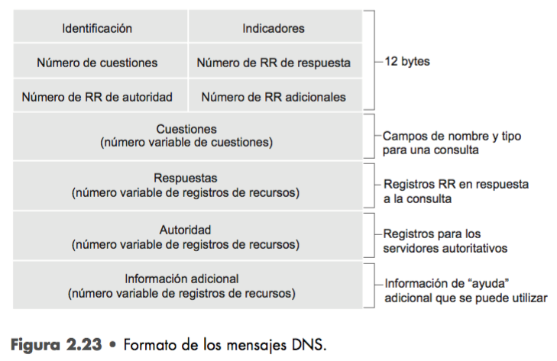
3. Protocolos y servicios de capa de aplicación conocidos (3/10)
Sistema de Nombres de Dominio: DNS (1/3)
Tipos de Registros de Recursos (RRs):
A - dirección de dispositivo final
NS - servidor de nombres autorizado
CNAME - nombre canónico para un alias; usado para múltiples servicios que comparten una única dirección IP pero cada uno tiene su propia entrada DNS.
MX - registro de intercambio mail; mapea un nombre de dominio a una lista de servidores de intercambio de correo electrónico.
Notes:
3
Un servidor DNS almacena diferentes tipos de registros de recursos (RR) usados para resolver nombre. Contiene el nombre, dirección y tipos de registro.
Si no puede resolver el nombre usando sus registros almacenados (caché DNS), contacta a otros servidores de nivel superior.
Los servidores temporalmente almacenan la dirección numerada que coincide al nombre en la memoria caché. En Windows el comando ipconfig /displaydns muestra DNS caché

Slide 4
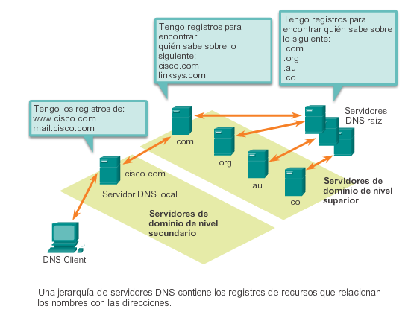

3. Protocolos y servicios de capa de aplicación conocidos (4/10)
Sistema de Nombres de Dominio: DNS (2/3)
Notes:
4
Jerarquía de servidores:
Servidores DNS raíz.
Servidores de dominio de nivel superior (TLD).
Servidores de dominio de nivel secundario:
Servidores DNS autoritativos.
Servidores DNS locales

Slide 5
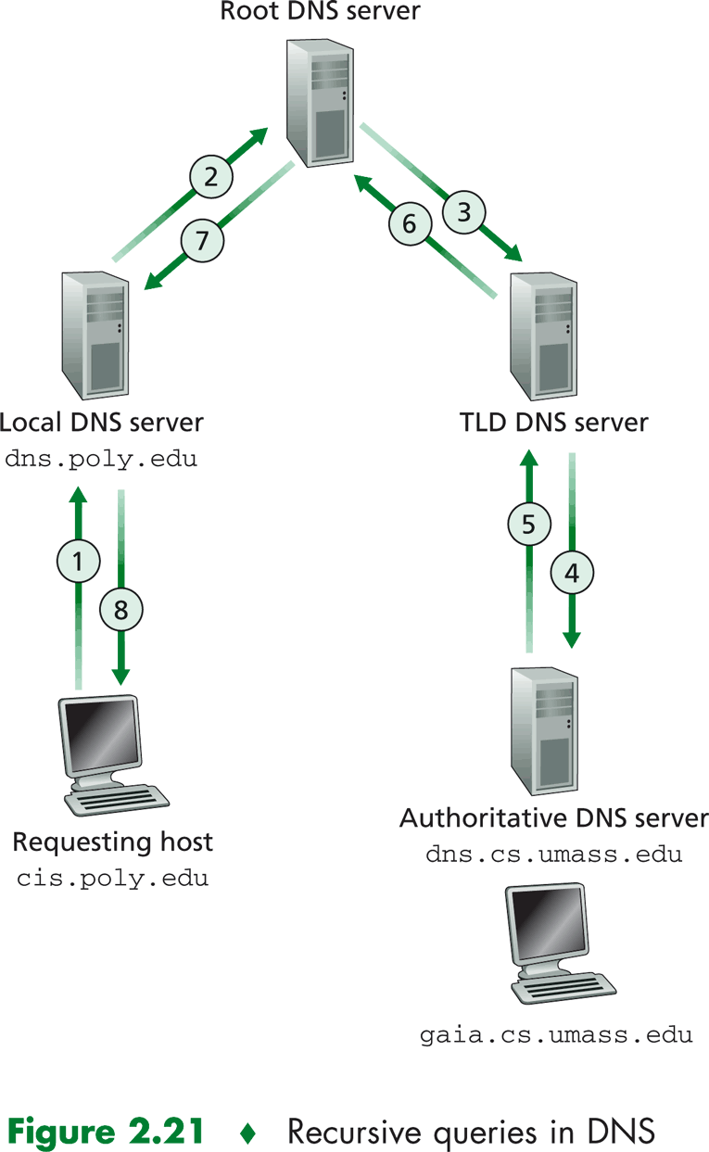
3. Protocolos y servicios de capa de aplicación conocidos (5/10)
Sistema de Nombres de Dominio: DNS (3/3)
.edu
.umass.edu
RR tipo A - gaia.cs.umass.edu = 200.100.10.1
Notes:
5
Consulta recursiva

Slide 6
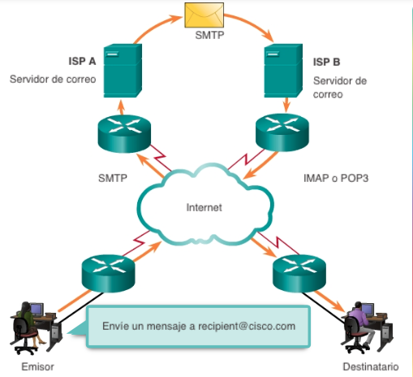
3. Protocolos y servicios de capa de aplicación conocidos (2/10)
Correo electrónico: SMTP, POP e IMAP
Notes:
6

Slide 7
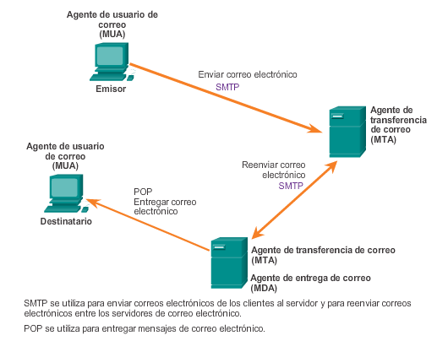
3. Protocolos y servicios de capa de aplicación conocidos (2/10)
Correo electrónico: SMTP, POP e IMAP
IMAP
POP
HTTP
POP/IMAP/HTTP se utilizan para entregar mensajes de correo electrónico, pero de forma diferentes
Notes:
7

Slide 8
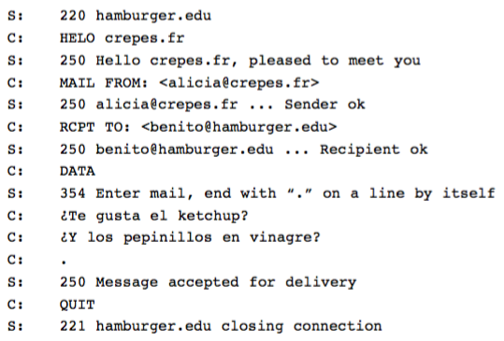
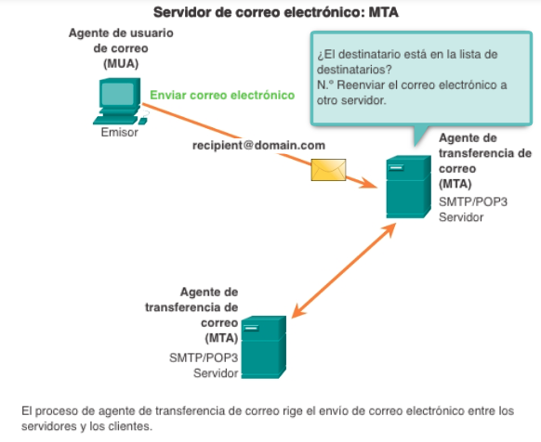
3. Protocolos y servicios de capa de aplicación conocidos (2/10)
Correo electrónico: SMTP, POP e IMAP
domain.com
<recipient@domain.com>
<recipient@domain.com>
domain.com
Notes:
8
Ejemplo de transacción SMTP entre MTA (crepes.fr) (C) y MTA (domain.com) (S). La entrega SMTP se realiza hacia el puerto 25 TCP.

Slide 9
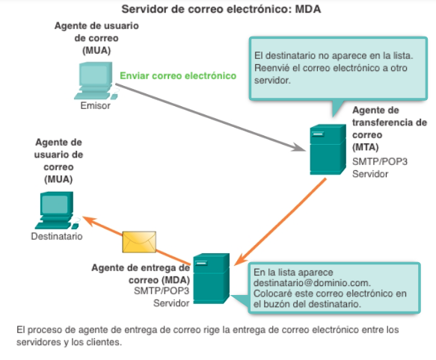
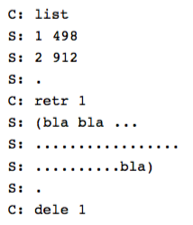
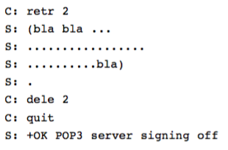
3. Protocolos y servicios de capa de aplicación conocidos (2/10)
Correo electrónico: SMTP, POP e IMAP
Notes:
9
Ejemplo de diálogo entre el cliente (C) y un servidor (S) de entrega de correo POP. La entrega POP se realiza desde el puerto 110 TCP.
Aquí habría que hablar también de HTTP, diferencias con SMTP y uso del correo Web.

Slide 10
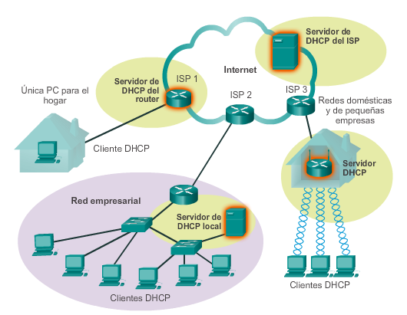
3. Protocolos y servicios de capa de aplicación conocidos (6/10)
Configuración dinámica de hosts: DHCP (1/2)
DHCP proporciona a un host una dirección IP dinámicamente.
Servidor DHCP dispone de un rango de direcciones o “pool”, que “alquila” al host por un período determinado.
DHCP usado por hosts de propósito general, y direccionamiento estático usado por dispositivos de red (routers, switches, servidores e impresoras).
Notes:
10

Slide 11
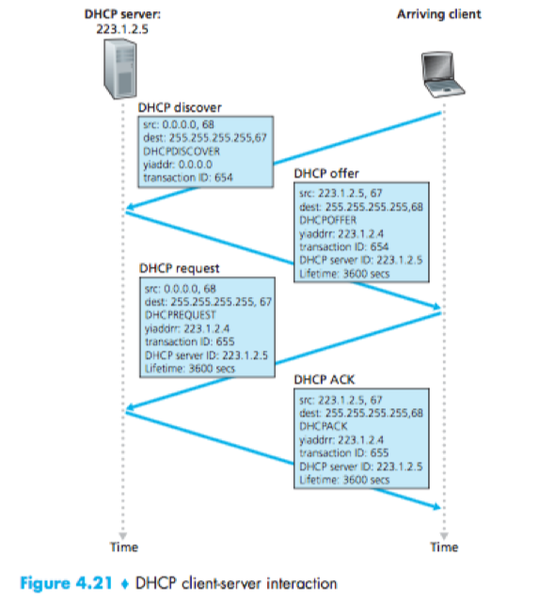
3. Protocolos y servicios de capa de aplicación conocidos (7/10)
Configuración dinámica de hosts: DHCP (2/2)
Notes:
11
4-step process:
1) First clients sends the DHCP Discovery request to the server. Because the client doesn’t have any idea what is a IP address of the server even more client doesn’t have IP address configured yet and it’s what is looking for, it sends layer 2 broadcast address with own MAC address as source and FFFF:FFFF:FFFF as destination MAC address. From the layer 3 perspecctive 0.0.0.0 is placed as IP source and 255.255.255.255 as destination broadcast.
2) Server responds to the client with the DHCP Offer packet that includes client IP address proposition and with other options.
3) Clients responds to the server with DHCP Request (request for IP address that is has been just offered to the client), and
4) server confirm IP address assignment via DHCP ACK packet.

Slide 12
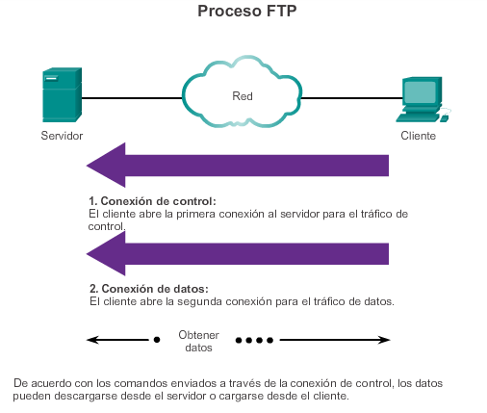
3. Protocolos y servicios de capa de aplicación conocidos (8/10)
Transferencia de archivos: FTP
Transferencia de archivos de datos entre cliente y servidor.
Cliente FTP es una aplicación en un PC.
Servidor FTP ejecuta un demonio (servicio) FTPd.
FTP usa dos conexiones entre cliente y servidor (out-of-band), una para los comandos y respuestas, otra para la transferencia de los archivos de datos.
Notes:
12

Slide 13
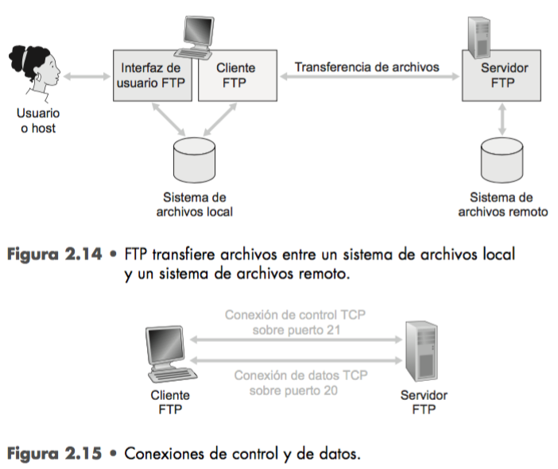
3. Protocolos y servicios de capa de aplicación conocidos (8/10)
Transferencia de archivos: FTP
Notes:
13

Slide 14
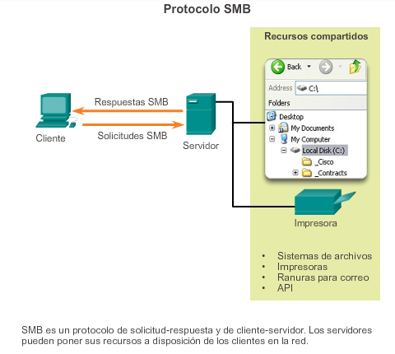
3. Protocolos y servicios de capa de aplicación conocidos (9/10)
Compartir archivos e impresoras: SMB
Notes:
14
SMB = Server Message Block = Bloque de mensajes de servidor.
El Bloque de mensajes del servidor (SMB) es un protocolo cliente-servidor para compartir archivos. IBM desarrolló el Bloque de mensajes del servidor (SMB) a fines de la década del '80 para describir la estructura de recursos de red compartidos, como directorios, archivos, impresoras y puertos seriales. Conexiones con los servidores a largo plazo. En UNIX/LINUX la versión se denomina SAMBA.

Slide 15
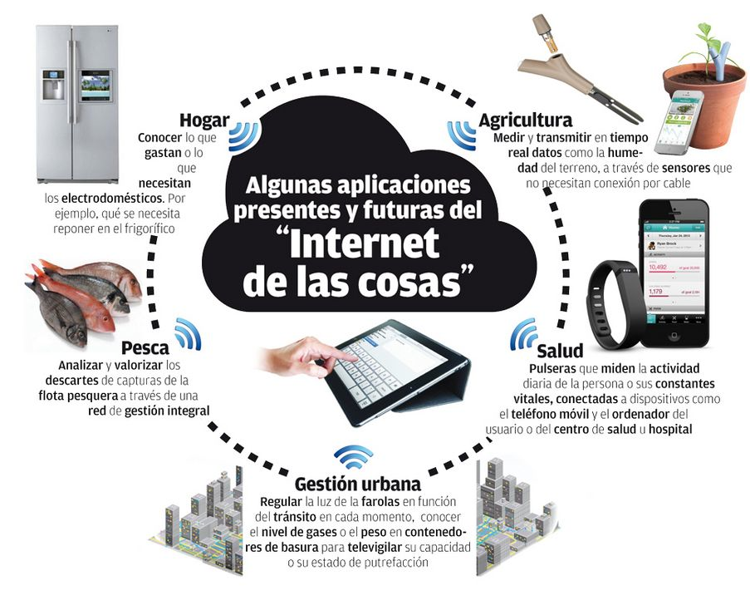
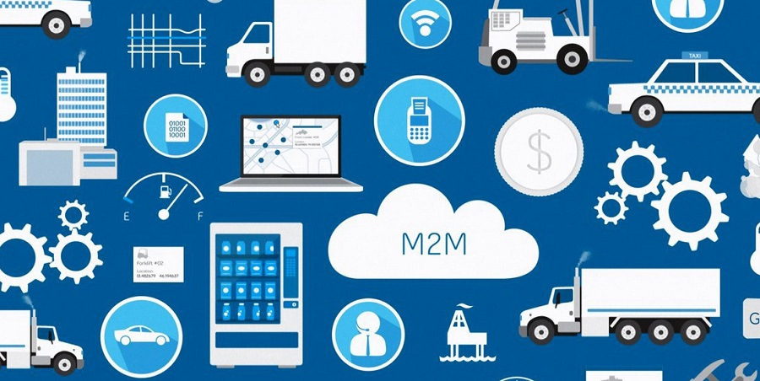
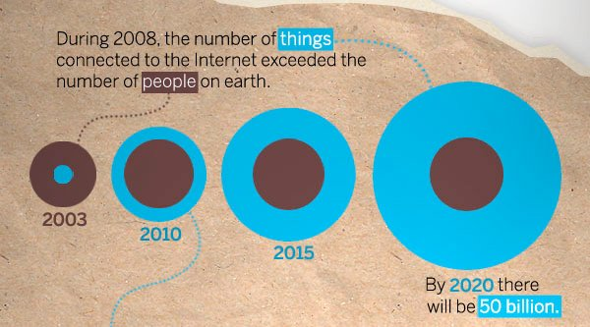
3. Protocolos y servicios de capa de aplicación conocidos (10/10)
Internet de las Cosas (IoT): M2M
Notes:
15
Internet of Things = Internet de las cosas

